Slide 1
Кодове за откриване и коригиране на грешки
Коста Маринков Чутурков 121210086
Александър Тодоров Кънчев 121210128

Slide 2
Съдържание:
Основни понятия
Методи за откриване и коригиране на грешки
Имплементация
Повтарящи се кодове (Repetition codes)
Контрол по четност (Parity check)
Контролна сума (Checksum)
Код на Хеминг (Hamming code)
Полиномен код (CRC)
Рийд-Соломон код

Slide 3
Основни понятия:
Код- правило за преобразуване на информация от една в друга форма на представяне.
Блок от данни – последователност от байтове и битове с номинален размер.
Кодиране – процес,при който информацията от даден източник се превръща в символи за комуникация.

Slide 4
Основни понятия:
Бит - най-малката информационна единица за измерване на количество информация в компютърните системи.
Кодово разстояние - минималният брой на позиции, по които две думи се различават. Най-малкото от кодовите разстояния в даден код се нарича минимално кодово разстояние (dmin)

Slide 5
Кодово разстояние
Пример
1000 0111
1100 1101
Кодовете се различават по три позиции, следователно кодовото разстояние между тях е 3 (d = 3).

Slide 6
Видове кодове
Незащитени – dmin = 1
Защитени кодове (кодове с излишък) - dmin ≥ 2
Защитени кодове с откриване на s-кратна грешка – dmin = s + 1
Защитени кодове с коригиране на s-кратна грешка – dmin = 2s + 1
Колкото по-голямо е кодовото разстояние (dmin), толкова по-шумоустойчив е кодът.

Slide 7
Кодове за коригиране на грешки
Определение
Приложение
История

Slide 8
Методи за откриване и коригиране на грешки
Систематичен - към предаваната информация се прикрепя определен брой контролни битове, които са получени от информационните битове чрез използване на алгоритъм.
Несистематичен - предаваното съобщение се кодира, като полученото съобщение е по-голямо или равно по брой битове с първоначалното.

Slide 9
ARQ-автоматична заявка за повторение
Протокол за поправяне на грешки, кото автоматично заявява повторно предаване на даден пакет от данни, след получаване на некоректнa информация.

Slide 10
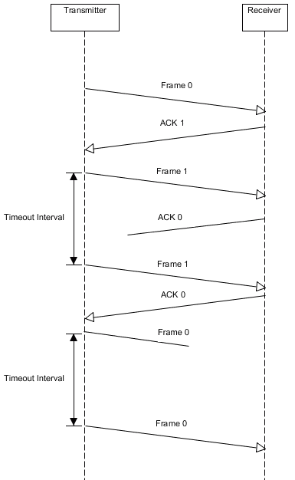
Пример ARQ
ACK- това е флаг, използван във TCP
протокола за отбелязване дали е получен
пакета данни.
Данните (Frames) и ACK – флагът имат
еднобитов пореден номер.
Получателят изпраща ACK 1-N ако Frame N
e получен.
Изпращачът изчаква за АCK N,
преди да изпрати Frame N.
Изпращачът предава повторно Frame N ,
ако не е получил ACK 1-N преди
timeout таимерът да изтече.
Фигура 1.

Slide 11
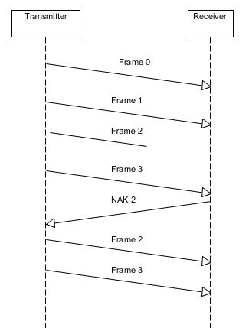
Go-Back-N ARQ
Получателят изпраща NAK N
(флаг за данна N), ако frame N
има грешка, след което
преустановява последователното
получаване на данни, докато
не получи N. Ако изпращачът
получи NAK N, тойпредава
повторно N и всички
следващи данни, които
не са потвърдени.
Фигура 2.

Slide 12
FEC-Forward error correction
Изпращачът на данни кодира информацията чрез код за коригиране на грешки. Допълнителната информация позволява на получателя да открие грешки, които могат да настъпят навсякъде в съобщението и да ги коригира без повторно предаване на информацията.

Slide 13
Пример:
Искаме да изпратим последователност от числа на даден получател. Числата са
7, 3, 8, 10, 12 и 21.
След FEC съобщението добива вида:
7, 3, 8, 10, 12, 21, 61, където 61 е сумата от всички числа.

Slide 14
Повтарящи се кодове
Един от най-простите методи за откриване на грешки
Съобщението, което искаме да предадем се повтаря няколко пъти за по-голяма сигурност на информацията
Среща се в комуникационните вериги

Slide 15
Повтарящи се кодове
Пример:
Искаме да изпратим “1011” - след прилагането на повтаряща се кодировка, съобщението ще изглежда така: ”1011 1011 1011”
Ако тази дванадесет-битова последователност е получена като "1010 1011 1011" - където първият блок се различава от останалите два, може да бъде установено, че е настъпила грешка.
Този тип кодировки са податливи на проблеми, ако например грешката възникне на едно и също място “1010 1010 1010”
Предимства: изключително лесен

Slide 16
Повтарящи се кодове
Кодировчик на повтарящи се кодове - просто устройство, което повтаря n пъти даден бит, когато битът бъде получен от източника.
Пример:
(3,1) повтарящ се код - ( първото число - в случая 3 ) обозначава броя повторения, а второто число ( в случая 1 ) обозначава броят битове данни, които ще се повтарят ). При кодиране на сигнала 101001 се получава 111000111000000111

Slide 17
Декодер на повтарящи се кодове
За да се определи стойността на даден бит, се обхождат получените копия на бита от източника и се избира тази стойност, която се среща най-често.
Пример: декодираме сигнала 110001111 и ако разделим на групи съобщението по този начин –
110 001 111 се подразбира, че съобщението е 101.

Slide 18
Контрол по четност Parity check)
Контролен бит (или проверяващ бит) бива добавен за да се подсигури, че даден брой битове със стойност 1 в последователност от битове е четна или нечетна.

Slide 19
Контрол по четност (Parity check)
Елементарната схема, определяща четността на два бита се синтезира с методите на булевата алгебра, използвайки таблицата на истинност .
Фигура 3.
А | В | четност | нечетност
0 | 0 | 0 | 1
0 | 1 | 1 | 0
1 | 0 | 1 | 0
1 | 1 | 0 | 1

Slide 20
Контрол по четност (Parity check)
Видове:
Even parity bit-контролният бит приема стойност 1 ако броят на единици в дадена последователност от битове (с изключение на контролния бит) е нечетен, правейки броя на единиците в цялата последователност от битове (включително и контролния бит) четен. Ако броят на единиците в дадена последователност от битове е вече четен, контролният бит се преравнява на 0.

Slide 21
Odd parity bit - контролният бит се преравнява на 1 ако броят на единиците в дадена последователност от битове е четен, запазвайки броят на единиците в цялата последователност от битове (включително контролния бит) като нечетен. А ако броят на битовете е вече определен като нечетен, odd parity бита се установява в 0 .

Slide 22
Пример:
Използваме even parity със 7-битов ASCII код.
Буквата V, представена със 7-битов ASCII код изглежда така: 0110101
Как ще бъде предадена буквата?
Понеже броят на единици е 4-четно число контролният бит се установява в 0;
Следователно буквата ще бъде предадена така: 01101010
Ако използваме odd parity
Буквата V ще бъде предадена така: 01101011

Slide 23
Пример при RAID масивите
Пример : Да речем, че два диска свързани с RAID 5 масив съдържат дадените данни:
Диск1:01101101
Диск2:11010100
За да се изчислят parity данните за двете устройства, върху тях се прилага изключващо или (XOR).
01101101
XOR 11010100
____________
10111001
Получената информация 10111001 се съхранява на диск 3.

Slide 24
Ако даден диск се развали (Примерно диск 2) можем да използваме диск 1 и диск 3 за да възтановим напълно информацията на диск 2.
Диск 1: 01101101
Диск 3: 10111001
както следва:
10111001
XOR 01101101
_____________
11010100
Тази XOR концепция може да бъде приложена и за по-голям брой дискове.

Slide 25
Предимства :
Лесен за реализация
Голямо бързодействие
Използва се в много хардуерни приложения, където дадена операция трябва да бъде повторена в случай на трудност.

Slide 26
Контролна сума(Checksum)
Остатък от математическа обработка (сума по модул две, делене на полиноми и т.н.) на блок данни (програмен код), който прикачен към блока, служи за проверка наличието на грешки или модификации в съдържанието му.
Internet Checksum - прилага се най-често в практиката. Използва се при IP, ICMP, TCP.

Slide 27
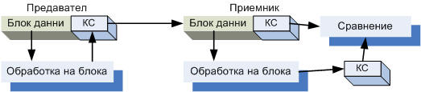
Последователност на операциите за формиране на контролна сума
1.Формиране на КС;
2.Предаване на блока+КС;
3.Приемане на блока+КС;
4.Формиране на нова КС от приетия блок;
5.Сравнение на приетата КС и новообразуваната КС;
Ако двете КС са еднакви – в блока липсват модификации и грешки;
Ако двете КС са различни – предприемат се мерки за възстановяване на грешката или ликвидиране на модификацията.
Фигура 4.

Slide 28
Пример:
HEX:43(C)+68(h)+65(e)+63(c)+6B(k)+73(s)+75(u)+6D(m)+38(8)=36B(сума)
При Checksum8 се взимат 8-те бита с най-малко тегло, които в случая са последните 2 hex цифри на сумата 36B, тоест 6В
Изпраща се 436865636В73756D386В
При получаване се прави проверка, при която всички блокове се сумират отново
Недостатък - няма да засече грешка при размяна на символите.

Slide 29
Код на Хеминг (Hamming code)
Същност – образува се като към информационната част, съставена от k на брой бита, се добавят r контролни бита.
Hamming (7,4)
1 | 2 | 3 | 4 | 5 | 6 | 7
Информационни битове ( )
Контролни битове (r)

Slide 30
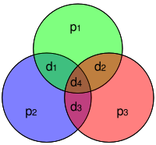
Код на Хеминг (Hamming code)
Разпределението на трите контролни бита (P1, P2, P3) спрямо четирите информационни бита (d1, d2, d3, d4)
P1 – d1, d2, d4
P2 – d1, d3, d4
P3 – d2, d3, d4

Slide 31
Пример
Предавана информация:
0101 (d1 = 0, d2 = 1, d3 = 0, d4 = 1), следователно контролните битове имат стойност:
p1: d1 = 0, d2 = 1, d4 = 1 → p1 = 0;
p2: d1 = 0, d3 = 0, d4 = 1 → p2 = 1;
p3: d2 = 1, d3 = 0, d4 = 1 → p3 = 0;

Slide 32
Пример
Получено съобщение:
0111 (d1 = 0, d2 = 1, d3 = 1, d4 = 1)
p1: d1 = 0, d2 = 1, d4 = 1 → p1 = 0;
p2: d1 = 0, d3 = 1, d4 = 1 → p2 = 0 бит №2
p3: d2 = 1, d3 = 1, d4 = 1 → p3 = 1; бит №4
2+4=6 → бит №6 (d3) е грешен.

Slide 33
Код на Хеминг (Hamming code)
Кодове на Хеминг за r = 2, 3, 4, 5
Контролни битове | Общо битове | Информационни битове | Обозначение | КПД
2 | 3 | 1 | Hamming (3,1) | 1/3 ≈ 0,333
3 | 7 | 4 | Hamming (7,4) | 4/7 ≈ 0,571
4 | 15 | 11 | Hamming (15,11) | 11/15 ≈ 0,733
5 | 31 | 26 | Hamming (31,26) | 26/31 ≈ 0,839
...
r | n | k | ( )

Slide 34
Полиномен код (CRC)
Същност – към блоковете информация се добавят кратки контролни стойности (check values) с фиксирана дължина, получени от остатъка при полиномно деление на тяхното съдържание.

Slide 35
Пример за CRC
11010011101100 000 <--- входна информация
1011 <--- делител (4 бита) = x³+x+1
01100011101100 000 <--- резултат
1011 <--- делител
…………
00000000001110 000
1011
00000000000101 000
101 1
-----------------
00000000000000 100 <---остатък (3 бита)

Slide 36
Пример за CRC - декодиране
11010011101100 100 <--- получена информация
1011 <--- делител
01100011101100 100 <--- резултат
1011 <--- делител...
…………
00000000001110 100
1011
00000000000101 100
101 1
-----------------
00000000000000 000

Slide 37
Употреба на CRC
Безжични телефони
Авиация
Хардуерни устройства
Bluetooth
MMC и SD карти
USB
Ethernet

Slide 38
Рийд-Соломон код
Същност – кодовата дума се генерира с помощта на специален полином, получен чрез употреба на полиномен генератор.
s(x) = g(x).p(x), където
g(x) e полиномният генератор,
p(x) e информационният блок,
s(x) e кодовата дума

Slide 39
Употреба наРийд-Соломон код
Баркодове
Космическа комуникация
Сателитна телевизия
CD, DVD, Blu-Ray

Slide 40
Използвана литература
http://tuj.asenevtsi.com/Asec10/AIS21.htm
http://www.inference.phy.cam.ac.uk/itprnn/1997/l1/node6.html
http://mint.sbg.ac.at/desc_CRepetition.html
http://en.wikipedia.org/wiki/Repetition_code
http://www.webopedia.com/TERM/P/parity_checking.html
http://www.techopedia.com/definition/7531/automatic-repeat-request-arq
https://users.cs.jmu.edu/bernstdh/web/common/lectures/slides_arq.php
http://www.erg.abdn.ac.uk/~gorry/eg3567/arq-pages/sr.html
http://www.systems.caltech.edu/EE/Faculty/rjm/SAMPLE_20040708.swf
http://mathworld.wolfram.com/Error-CorrectingCode.html
http://en.wikipedia.org/wiki/Error_detection_and_correction
http://en.wikipedia.org/wiki/Hamming_code
http://en.wikipedia.org/wiki/Cyclic_redundancy_check
http://en.wikipedia.org/wiki/Reed-Solomon_error_correction

Slide 41
Благодарим Ви за вниманието!

